Slide 1
CATEGORIE
INDIVIDUO | SPECIE | GENERE | CATEGORIA
Socrate | uomo | animale | sostanza
l’altezza di S. | m. 1,70 | altezza | quantità
il bianco di S. | bianco | colore | qualità
la paternità di S. | paternità | parentela | relazione
Liceo | giardino | territorio | dove
ieri | giorno | periodo dell’anno | quando
lo star seduto di S. | star seduto | posizione del corpo | stare
il portare la tunica da parte di S. | portare tunica | abbigliamento | avere
il mangiare di S. | mangiare | modificare | fare
l’esser nutrito di S. | esser nutrito | essere modificato | patire

Slide 2
caratteristiche della
SOSTANZA
(ente individuale )
non inerire ad altro o predicarsi di altro
sussistere di per sé o separatezza
determinatezza (“un questo” - to de ti)
intrinseca unitarietà
attualità

Slide 3
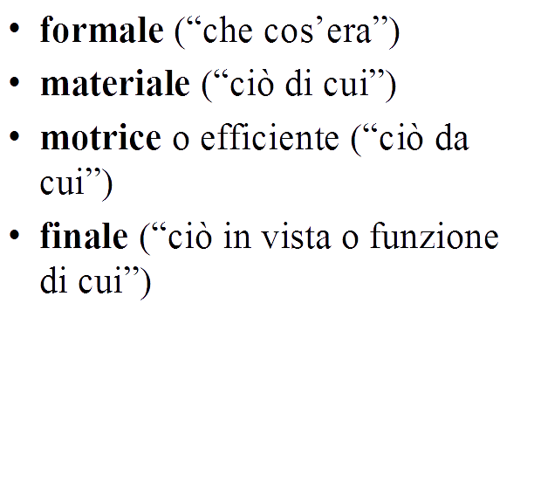
CAUSE (enti naturali)

Slide 4
«Essere»
sostanza e (altre) categorie
accidente - contingente
potenza (dynamis) e atto (enèrgheia)
vero e falso

Slide 5
Teoria del giudizio
Proposizione universale affermativa (Pa): “ogni uomo è mortale”
proposizione particolare affermativa (Pi): “qualche uomo è buono”
Proposizione universale negativa (Pe): “nessun uomo è quadrupede”
Proposizione particolare negativa (Po): “qualche uomo non è bianco”

Slide 6
Pa
ogni uomo è saggio
contraria
Pe
nessun uomo è saggio
subalterna
subalterna
contrad dittoria
contraddittoria
Pi
qualche uomo è saggio
subcontraria
Po
qualche uomo non è saggio

Slide 7
SILLOGISMO
l’uomo è mortale
premessa maggiore
(M è P)
Socrate è uomo
premessa minore
(S è M)
Socrate è mortale
conclusione
(S è P)
estremo
estremo
termine medio

